Slide 1
Первинна хірургічна обробка рани.
Методика накладання та зняття вузлового шва. Розтин та дренування абсцесів.
МІНІСТЕРСТВО ОХОРОНИ ЗДОРОВ’Я УКРАЇНИ
ОДЕСЬКИЙ НАЦІОНАЛЬНИЙ МЕДИЧНИЙ УНІВЕРСИТЕТ
Кафедра роботизованої та ендоскопічної хірургії
Цикл Симуляційної медицини
Тема 8

Slide 2
Первинна хірургічна обробка рани
Фізична - видалення сторонніх тіл з рани
Хімічна - обробка антисептиками
Хірургічна - висічення країв рани, проведення ревізії та зупинка кровотечі
Зашивання рани і установка дренажу в разі потреби
Призначення антибактеріальної і протизапальної терапії

Slide 3
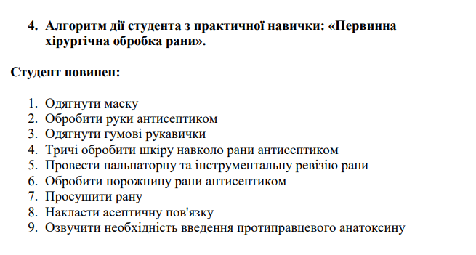

Slide 4
Методика накладання вузлового шва

Slide 5
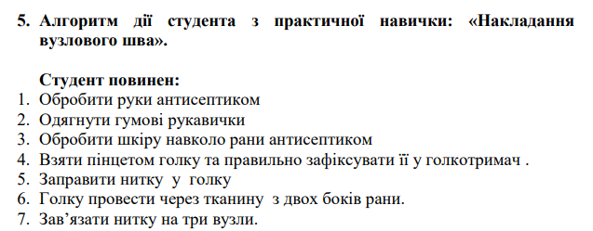


Slide 6
Методика зняття вузлового шва.

Slide 7
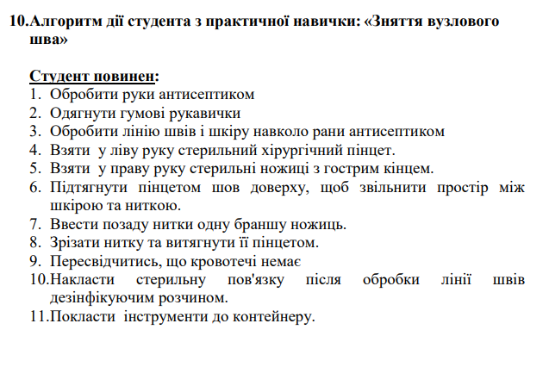

Slide 8
Розтин та дренування абсцесів
Абсцес (гнійник) - обмежена порожнина, заповнена гноєм, яка розташовується в дермі і глибших м'яких тканинах.
При розтині абсцесу вибирають найкоротший оперативний доступ з урахуванням анатомо-топографічних особливостей органу. Іноді абсцес розкривають по голці: спочатку пунктируют абсцес, потім по голці розсікають тканини.
Під час операції по можливості підходять до нижнього полюсу гнійника, щоб створити хороші умови для дренування. Якщо порожнину абсцесу обширна, її обстежують пальцем, розділяючи перемички і видаляючи секвестри тканин. Порожнина абсцесу дренують одним або декількома гумовими або поліетиленовими трубками і вводять в неї марлеві тампони, змочені розчином протеолітичних ферментів, антисептиків, антибіотиків. При великих розмірах абсцесу для адекватного дренування роблять додаткові розрізи-контрапертури.

Slide 9
